Slide 1
2021 饿团外卖
项目答辩书
Project reply
组长：
XXX
组员：
XXX
XXX
第8组 java骑士团

Slide 2
1. 成员介绍
目录
2. 项目概况
CONTENTS
3. 总结

Slide 3
PART ONE
成员介绍
Member Introduction

Slide 4




成员介绍
爪哇骑士团
Knights Of Java
副团长
XXX
XXX
XXX
团长
副团长

Slide 5
成员介绍
爪哇骑士团
Knights Of Java
团队分工
XXX
编写文档、设计系统结构、整合系统、测试系统、整体UI设计、前台展示模块、购物车模块
XXX
后台管理，包括店铺管理模块、
店铺商品管理模块、订单查看模块
文档编辑
XXX
用户注册模块、用户登录模块、用户修改模块，文档编辑

Slide 6
PART TWO
项目概况
Project Overview

Slide 7
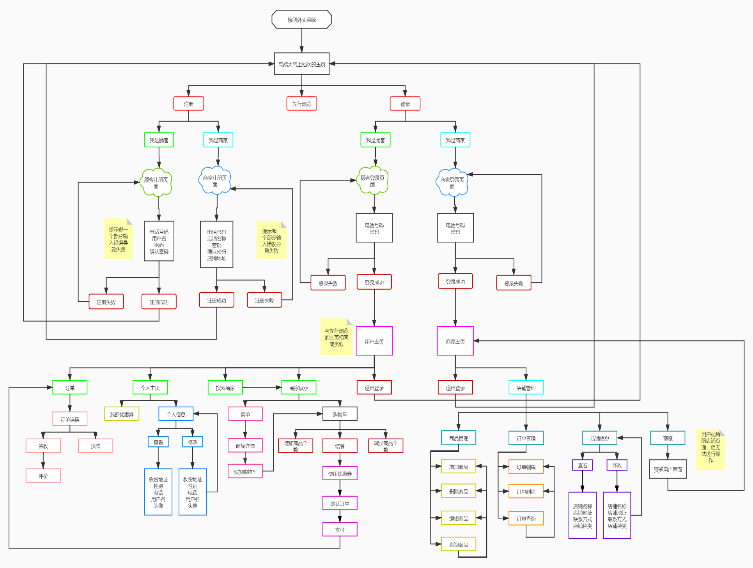
项目概况
ER图
图片在线超清浏览链接：
https://www.processon.com/view/link/60ca9204f346fb12b8f5c31a

Slide 8
PART THREE
总结
Summary

Slide 9
总结
3.1 项目愿景
在当今高速发展的信息社会，计算机信息技术突飞猛进发展，伴随着我国国民经济连续多年的高速增长，为计算机信息技术的应用发展创造了良好的条件。经过考察和比较，决定为饿团外卖做出设计，使系统能利用软件开发的成果，初步完成了用户的需求。同时保障商家的合法权益。

Slide 10
总结
3.2 项目经验-分工
分工明确之后，每个人分配一定额的任务量可以各司其职，完成之后汇总到一起，比一个人做效率高了好几倍。成员之间互相学习互补，学习跟成长的速度也是快得很。

Slide 11
总结
3.3 项目经验-自主学习
老师上课教授了我们界面设计的知识，学会了之后，就可以自己去拓展，结合从其他地方学到的编程知识可以很快地在网上搜索学习别人代码后立马上手。抄别人的，终究是别人的；但是自己学会之后，就变成自己的，学习就是这样的一个过程。

Slide 12
感谢聆听
超市收银系统
第8组 爪哇骑士团

